Slide 1
【他社機器接続検証レポート】 端子入出力⇔HTTPコマンド送受信機器 (株)HOW製 I/O de LANシリーズ
(株)HOW製
I/O de LAN シリーズ
PE-01A / PE02A
2022.7.1
i-PRO株式会社 ジャパンリージョン

Slide 2
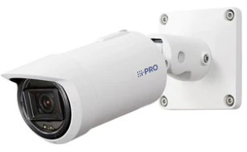
ターゲット機器の検証背景
【某件名向けシステム提案の構成図】
複数センサーの出力条件により、カメラ動作のOn/Offや切換を、自動で行いたい。
左図の例では、作業車両が作業中のみ、侵入検知による通行者への注意喚起を行ない、非作業中は侵入検知をOffし、通行可能とすることを、目的としている。
①センサー出力（On/Off）
I/O de LAN
センサー
(赤外線など)
②CGIコマンド
・AI-VMD
SCH：On/Off
FL-A
FL-B
AIカメラ
侵入検知
パトランプ
③端子アラーム出力
④独自アラーム通知
レコーダー
HDMIモニター

Slide 3
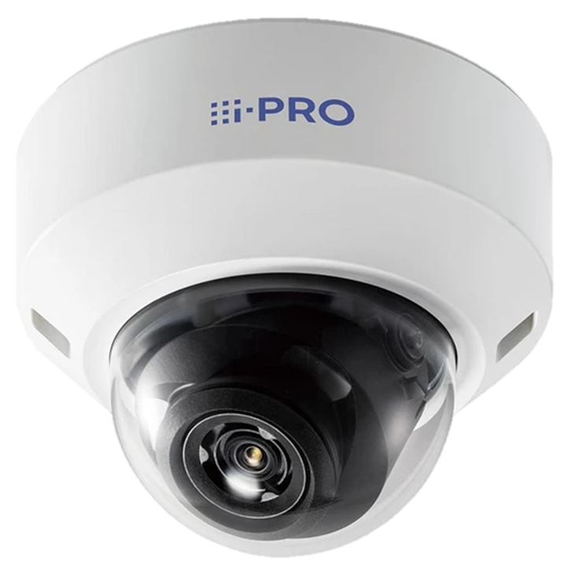
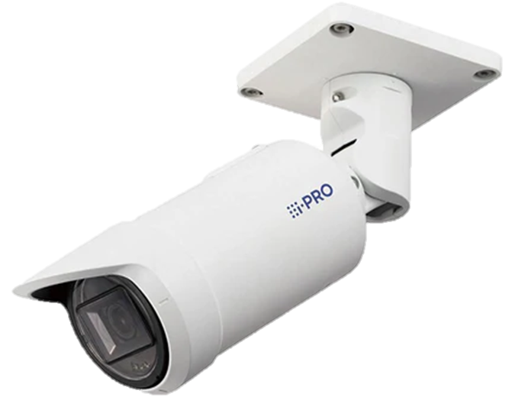
PE01A の評価内容と結果①
端子入力条件によるHTTPコマンド送信（基本動作） |  | 評価結果： OK
【接続構成】 | 【評価内容】 センサー入力の状態変化（H⇔L）で、別々のCGIコマンドをAIカメラへ送信、AI検知スケジュールの On/Off 切換動作を確認 【考察】 ・動作：上記内容は問題なく制御可能 ・設定：入力状態検知（N.O. / N.C.）の選択可能 HTTPコマンド出力先は４つ指定可能
AIカメラ（センサー入力）
背面端子入力
端子入力状態変化 | 送信CGIコマンド例
センサー出力 Close （H⇒L） | AIスケジュール：On
センサー出力 Open（L⇒H） | AIスケジュール：Off
PE-01A
HTTP送信（CGIコマンド）
AIカメラ（侵入検知）
⇒スケジュールでOn/Off切替）

Slide 4
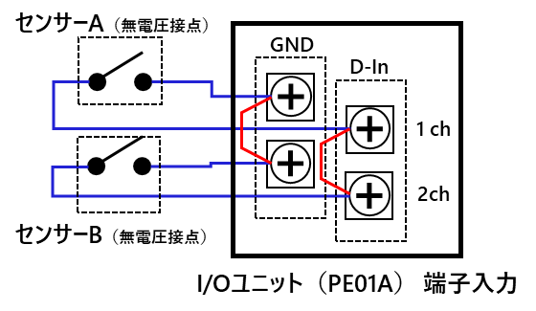
PE01A の評価内容と結果②
端子入力条件によるHTTPコマンド送信（応用動作） |  | 評価結果： OK
【接続構成】 | 【評価内容】 ２つのセンサー入力のOR/AND条件状態変化で、別々のCGIコマンドをAIカメラへ送信、AI検知スケジュールの On/Off 切換動作を確認 【考察】 ・動作：上記内容は問題なく制御可能 ・連続動作：上記動作を1日（3000回）ループ動作問題なし ・設定：基本動作確認（前ページと同様）
AIカメラ（センサー入力）
背面端子入力
端子入力状態変化 | 送信CGIコマンド例
センサー A/B のいずれかが Close（H⇒L） | AIスケジュール：On
センサー A/B いずれも Open（L⇒H） | AIスケジュール：Off
PE-01A
HTTP送信（CGIコマンド）
【接点入力イメージ】
AIカメラ（侵入検知）
⇒スケジュールでOn/Off切替）

Slide 5
留意事項
本機の設定はTelnet接続にて行います。
HTTP通信の認証方式は、Basic のみ、となります。
⇒カメラなど受信側の機器にて、「Basic or Digest」を指定してください。
本資料と併せて、下記URLより、取扱説明書をダウンロードの上、ご参照ください。
https://how.jp/downloads

Slide 6
参考

Slide 7
機器概要
【特 長】
1．VCCI class A準拠
各種ノイズ試験・環境試験クリア（IEC61000シリーズ、JISO704等）
2．SNMP対応
SNMPエージェント機能をサポートしており、SNMPマネージャによる監視／制御が可能。イベント（本機器の電源投入やデジタル入力状態変化等）発生時にSNMPトラップを発生させることも可能
3．メール対応
イベント発生時に、指定されたアドレスヘのメール送信が可能
メールの本文は任意の文字列が設定可能
4．LANポート及びシリアルポートによる監視／制御
パソコン等のLANポートまたはシリアルポートから、本機器のデジタル入力監視／デジタル出力制御が可能
5．Web対応
インターネットを通じて、パソコンのWebブラウザでの監視／制御が可能
6．syslog対応
本機器の各種イベントをsyslogサーバーに送信可能
【用 途】
1．デジタル入出力を備えた機器に接続し、SNMPマネージャから監視／制御
（TCP、UDP、シリアルポートを使用した監視／制御も可能）
2．ブザーや警報灯を制御している既存のシステムに接続し、携帯電話等へのメール送信機能を追加
3．本機器を対にして設置し、スイッチの入力を対向側のブザーヘ出力
4．LANポートまたはシリアルポートを持つパソコンに接続し、デジタル入出力ポートとして使用（PCI接続やISA接続と異なり、OSに依存するようなドライバソフトは一切不要）
5．LANポートまたはシリアルポートを持つ既存の機器に接続し、絶縁型デジタル入出力ポートとして使用
PE01A/PE02Aカタログより抜粋：
https://how.jp/wp-content/uploads/2019/01/pe_pam-1.pdf
各種ダウンロードページ（ファームウェア / カタログ / マニュアル）：
https://how.jp/downloads

Slide 8
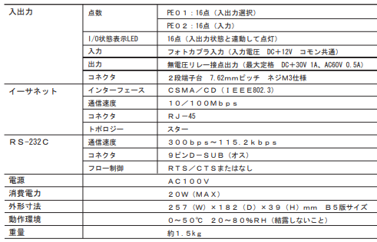
仕様

